Slide 1
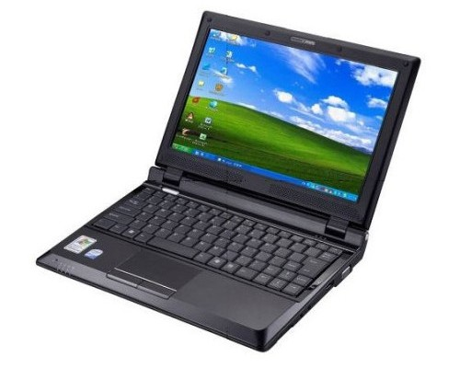
স্বাগতম

Slide 2
শিক্ষক পরিচিতি
পাঠ পরিচিতি
মোঃ মোস্তাফিজুর রহমান
সহকারী শিক্ষক
নিত্যানন্দপুর মাধ্যমিক বিদ্যালয়
হরিনাকুন্ডু,ঝিনাইদাহ
Email : mustafig7@gmail.com
মোবাইল নং ০১৭১৪-৯৯৩৯৬২
শ্রেণিঃ 6 ষ্ঠ
বিষয়ঃ তথ্য ও যোগাযোগ প্রযুক্তি
অধ্যায়ঃ প্রথম, পাঠঃ ৪

Slide 3
শিক্ষনফল
তথ্য ও যোগাযোগ প্রযুক্তি কী তা বলতে পারবে,
তথ্য ও যোগাযোগ প্রযুক্তি কোনগুলো তা লিখতে পারবে,
তথ্য ও যোগাযোগ প্রযুক্তির ব্যবহার উল্লেখ করতে পারবে,
তথ্য ও যোগাযোগ প্রযুক্তির গুরুত্ব ব্যাখ্যা করতে পারবে।

Slide 4
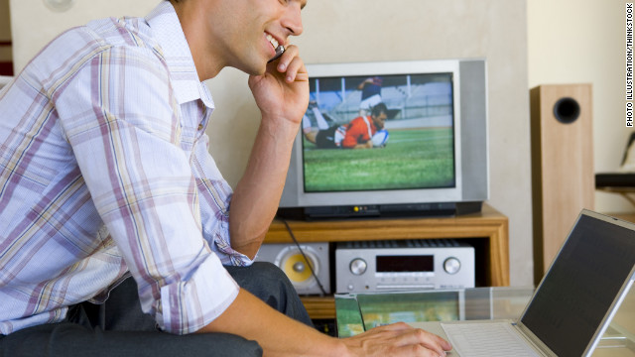
নিচের ছবি গুলি লক্ষ করি

Slide 5
আজকের পাঠ
তথ্য ও যোগাযোগ প্রযুক্তির ব্যবহার

Slide 6
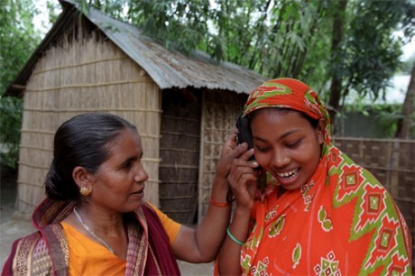
নিচের ছবি লক্ষ করি
মোবাইল

Slide 7
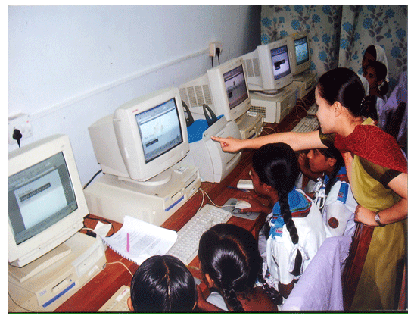
নিচের ছবি লক্ষ করি
কম্পিউটার

Slide 8
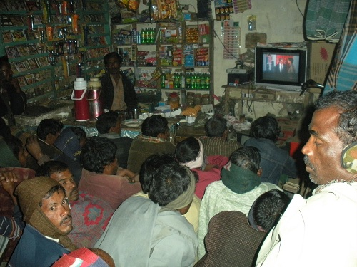
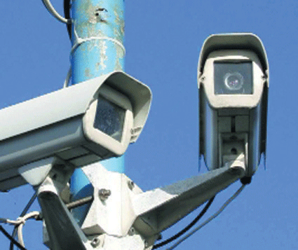
নিচের ছবি লক্ষ করি
টেলিভিশন
সি সি ক্যামেরা

Slide 9
একক কাজ
তথ্য ও যোগাযোগ প্রযুক্তির ৩টি নাম লিখ ।

Slide 10
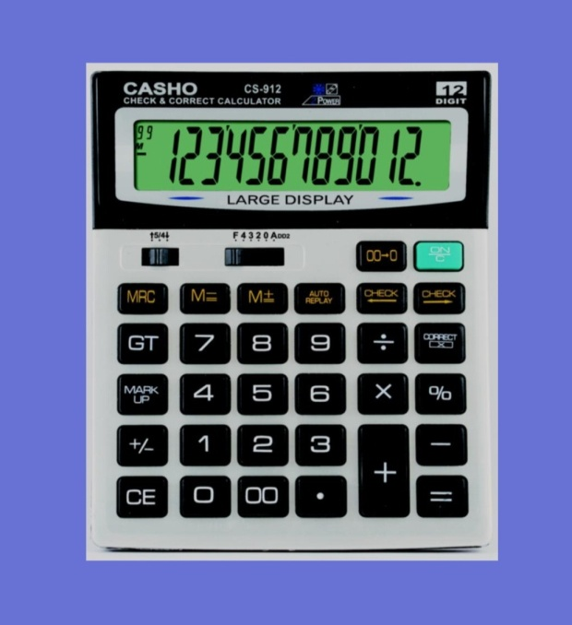
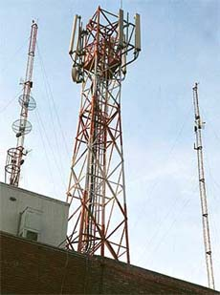
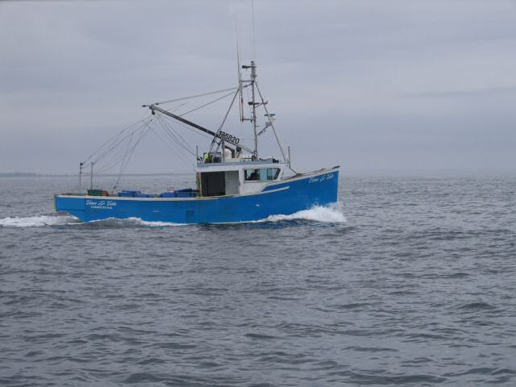
ল্যাপটপ
ক্যালকুলেটর
টাওয়ার
জাহাজ

Slide 11
দলীয় কাজ
তথ্য ও যোগাযোগ প্রযুক্তি সংশ্লিষ্ট যন্ত্রগুলোর নাম কী কী ?

Slide 12
মূল্যায়ন
তথ্য ও যোগাযোগ প্রযুক্তি কাকে বলে?
তথ্য ও যোগাযোগ প্রযুক্তির কয়েকটি নাম উল্লেখ কর ।
☞ কয়েকটি তথ্য ও যোগাযোগ প্রযুক্তির ব্যবহার বর্ণনা কর ।

Slide 13
বাড়ীর কাজ
প্রতিদিন তোমরা বাড়ী কোন কোন তথ্য ও যোগাযোগ প্রযুক্তি ব্যবহার কর তা লিখে আনবে ।

Slide 14
ধন্যবাদ

